Slide 1
Duomenų struktūros ir tipai
Dalė Dzemydienė
Mykolo Romerio universitetas

Slide 2
Panagrinėsime pagrindinius ir svarbiausius struktūrinius duomenų tipus
Kadangi svarbu žinoti iš kokių elementų sudaryti duomenys ir kaip jie išdėstyti atmintyje, t.y.:
  kokia yra duomenų sandara,
  kokie veiksmai atliekami su duomenimis, t. y. duomenų manipuliavimo, apdorojimo funkcijos,

Slide 3
Duomenų struktūros, kurios leidžia išreikšti tokius kompleksinius elementus kaip aibė, eilė, sąrašas, sąrašas su rodyklės tipo kintamaisiais ir sąrašinėmis dinaminėmis duomenų struktūromis, dėklai (laikina informacijos saugykla) ir pan.

Slide 4
Pagal savo savybes duomenys skirstomi į klases, vadinamas duomenų tipais:
sveikieji skaičiai, priklauso skaičių tipui,
duomenys turintys dvi logines reikšmes: Taip ir Ne (angl. True ir False) priklauso loginiui tipui,
tekstiniai ar simboliniai duomenys priklauso simboliniam duomenų tipui (Char naudojamas žymėti tokio tipo duomenis Paskalio programavimo kalboje ir UML, Text - Duomenų bazių valdymo sistemoje Access)

Slide 5
Loginė duomenų organizacija tai elementų išdėstymo tvarka, naudojama duomenų apdorojimo algoritmams,
o fizinė duomenų organizacija - tai duomenų išdėstymo tvarka atminties įrenginiuose.

Slide 6
Tikslinga nagrinėti bendrasias duomenų tipų savybes, (C.A.R. Hoare, 1975):
Jos būdingos daugeliui aukšto lygio programavimo kalbų

Slide 7
Duomenų tipų savybės
Tipas apibrėžia klasę reikšmių, kurias gali įgyti kintamasis ar reiškinys.
Kiekviena reikšmė priklauso vienam ir tik vienam tipui.
Konstantos, kintamojo arba reiškinio tipą galima nustatyti iš konteksto, arba iš paties operando pavidalo, nepriklausomai nuo reikšmių, gautų atliekant programą.

Slide 8
Duomenų tipų savybės
Kiekvienos operacijos operandų ir rezultato tipai yra apibrėžti.
Kai skirtingų tipų operacijos žymimos tais pačiais simboliais (pvz., "+" yra ir sveikųjų ir realiųjų skaičių sudėtis), laikoma , kad toks simbolis yra daugiareikšmis ir žymi skirtingas operacijas.
Kokią konkrečiai operaciją jis žymi, visada galima nustatyti transliuojant programą.

Slide 9
Duomenų tipų savybės
Kiekvieno tipo reikšmių savybės ir su tomis reikšmėmis vykdomų operacijų savybės apibrėžiamos aksiomomis.

Slide 10
Duomenų tipai skirstomi į 2 klases:
Paprastuosius - jų reikšmės yra nedalomos;
Struktūrinius - tipų reikšmės yra sudarytos iš kitų - paprastųjų ar struktūrinių reikšmių.
[ Šios klasės sudarytos pagal reikšmių struktūrinimo laipsnį]

Slide 11
Paprastieji:
Simboliai,
Sveikieji skaičiai,
Realieji skaičiai,
Loginiai duomenys,
Vardiniai duomenys,
Atkarpos,
Nuorodos.

Slide 12
Struktūriniai:
Masyvai,
Įrašai,
Struktūros,
Dekarto sandauga,
Alternatyva (junginys),
Aibė,
Bylos (komponentų sekos),
Rekursyvios struktūros ir pan.

Slide 13
Abstraktieji duomenų tipai
Abstraktieji duomenų tipai - yra tipai, kuriuose atsiribojama nuo dalies jų savybių, šiuo atveju - nuo jų reikšmių atvaizdų.

Slide 14
Tiesinės duomenų struktūros
Patys paprasčiausi duomenų saugojimo ir apdorojimo būdai naudojami tada, kai duomenys surašomi į tiesines duomenų struktūras.
Tiesinę struktūrą galima įsivaizduoti kaip aibę elementų, sujungtų į vieną eilę.

Slide 15
Struktūriniai duomenų tipai
Aibė - tai to paties tipo logiškai susietų objektų rinkinys.
Masyvas - tai vienodo tipo kintamųjų rinkinys vadinamas vienu vardu. Keikvienam rinkinio kintamajam kompiuterio atmintyje yra paskiriama vieta. Kintamieji vadinami masyvo nariais arba elementais, kiekvienas jų turi savo numerį arba indeksą.

Slide 16
Tekstams vaizduoti ir apdoroti yra numatomi keli duomenų tipai
Vienas jų - tai simbolinis tipas (Char) apibrėžiantis vieno simbolio duomenį.
Tačiau parankiau dirbti ne su pavienėmis teksto raidėmis, o su jų junginiais: žodžiais, sakiniais ar tiesiog simbolių rinkiniais. Tam tikslui yra naudojamos eilutės.

Slide 17
Simbolių eilutės
Eilutė - tai struktūrinis duomenų tipas, aprašantis simbolių seka.
Eilutėmis išreiškiami žodžiai, jų junginiai, ilgesnis tekstas.

Slide 18
Dinaminės duomenų struktūros
Duomenų išdėstymo būdų yra labai daug, o veiksmai su duomenimis, duomenų apdorojimo funkcijos yra kelios:
  paieška,
  įrašymas,
  šalinimas,
  pertvarkymas (rūšiavimas),
  suspaudimas ir pan.

Slide 19
Nuorodos tipas
Nuorodos tipas leidžia konstruoti sudėtingas dinamines duomenų struktūras iš paprastųjų ir struktūrinių tipų.

Slide 20
Rodyklė
Rodyklė – tai statinis kintamasis, saugantis kokio nors atmintinės baito adresą.

Slide 21
Rodyklė
Kiekvienam programoje aprašytam kintamajam kompiliatorius skiria atminties lauką, kurį apibūdina visa grupė parametrų:
-- adresas,
-- lauko dydis,
-- saugomų duomenų tipas ir
-- reikšmė.

Slide 22
Rodyklė
Adresų reikšmių saugojimui yra skirtos rodyklės, kurių aprašų sintaksė:
<duomenų tipas> *<kintamojo vardas>

Slide 23
Rodyklė
tai kintamasis, kurio reikšmė yra elemento (kintamojo, masyvo, struktūros ar kt.) adresas.

Slide 24

Dinaminis sąrašas
Dinaminis sąrašas - tai rodyklėmis susietų vienodo tipo elementų seka.
Duomenų laukas
Adreso laukas
Pradžios rodyklė
Sąrašo pabaigos požymis, tuščia rodyklė

Slide 25
Sąrašas
Sąrašas – tai struktūra, kurioje duomenys surašyti tam tikra tvarka.
Sąrašų pavyzdžiai: darbuotojų sąrašai, kuriuose nurodyti vardai, pavardės, pareigos, atlyginimas.
Daugelių atvejų viena sąrašo eilutė charakterizuoja objektą, kuriam aprašyti reikalingi keli duomenų tipai. Pavyzdžiui darbuotojų sąrašo vardai ir pavardės priskiriami eilutės tipo kintamiesiems, o parduodamų prekių kiekiai – realiojo tipo kintamiesiems.

Slide 26
Sąrašas
Sąrašas nėra vien tik paprastas jį sudarančių įrašų rinkinys. Tie įrašai privalo būti susieti tarpusavyje, kad būtų galima nustatyti jų eilės tvarką sąraše.
Todėl kiekviename sąrašo įraše, vadinamame grandimi, turi būti nuoroda į tolesnę grandį.
Dinaminis sąrašas sudaromas iš įrašų, kurių kiekvienas turi rodyklę į tolesnį sąrašo narį.

Slide 27
Dirbant su dinaminiais sąrašais reikia mokėti:
Suformuoti sąrašą;
Peržiūrėti (išspausdinti) sąrašą;
Ieškoti sąraše (rasti reikiamą grandį);
Įterpti naują grandį;
Pašalinti grandį.

Slide 28
Dinaminio sąrašo sruktūra aprašoma
Struct List {
int Sk;
Struct List *next;
} *First;
arba
Struct List {
int Sk;
Struct List *next;
};
List *First;

Slide 29
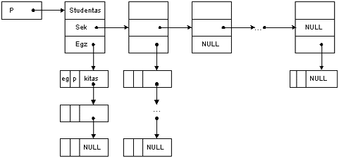
Studentų egzaminų dinaminio sąrašo struktūros pavyzdys

Slide 30
Studentų egzaminų dinaminio sąrašo struktūros pavyzdys
Čia srityje Studentas saugoma:
studento pavardė, vardas ir studijų knygutės numeris, studento mokymosi vidurkis,
lauke Sek rodyklė į kitą studentą,
lauke Egz rodyklė į studento egzaminų sąrašą.

Slide 31
Studentų egzaminų dinaminio sąrašo struktūros pavyzdys
Egzaminų sąrašo elemento lauke eg saugomas egzamino pavadinimas, lauke p - įvertinimas, o lauke kitas rodyklė į kito egzamino duomenis.
Jeigu studentas dar nelaikė egzaminų, tai jų sąrašas bus tuščias ir rodyklės reikšmė bus NULL.

Slide 32
Ciklinis skaičiavimo procesas
Cikliniuose skaičiavimo procesuose kai kurie veiksmai kartojami su vis naujomis kintamųjų reikšmėmis.
Pasikartojančią skaičiavimo proceso dalį vadinsime ciklu.

Slide 33
Ciklinis skaičiavimo procesas
Uždavinio sprendimo algoritme gali būti daug ciklų. Be to, vieno ciklo viduje gali būti kitas ciklas, o jame vėl naujas ciklas ir t.t.

Slide 34
Ciklinis skaičiavimo procesas
Pirmiausia būtina nustatyti kintamąjį, kurio reikšmė lemia, kiek kartų atlikti ciklą. Šis kintamasis vadinamas ciklo parametru.

Slide 35
Ciklas susideda iš 4 pagr. dalių:
1) Parengiamoji ciklo dalis.
Ciklo parametrui priskiriama (suteikiama) pradinė reikšmė. Jei yra daugiau kintamųjų, kurių reikšmės naudojamos cikle, tai jiems visiems priskiriamos pradinės reikšmės (arba jos turi būti anksčiau apskaičiuotos).
2) Darbinė ciklo dalis.
Skaičiuojamos rezultatų reikšmės pagal duotas formules ir (jei reikia) išvedami skaičiavimo rezultatai. Šie veiksmai vėliau gali būti kartojami pakeitus ciklo parametro ir kitų kintamųjų reikšmes.

Slide 36
Ciklas susideda iš 4 pagr. dalių:
3) Ciklo parametro reikšmės keitimas.
Čia nurodoma, ką reikia atlikti, kad ciklo parametro reikšmė būtų automatiškai pakeista pagal uždavinio sąlygoje suformuluotą jo kitimo dėsnį. Taip pat nurodoma, kaip turi būti keičiamos kitų ciklo kintamųjų reikšmės.
4) Ciklo vykdymo (kartojimo) sąlygos tikrinimas.
Jei ciklo parametro reikšmė tenkina suformuluotą ciklo vykdymo sąlygą, tai ciklas vėl atliekamas dar bent vieną kartą. Priešingu atveju ciklas nebeatliekamas, ir pereinama prie tolesnių skaičiavimų veiksmų.

Slide 37
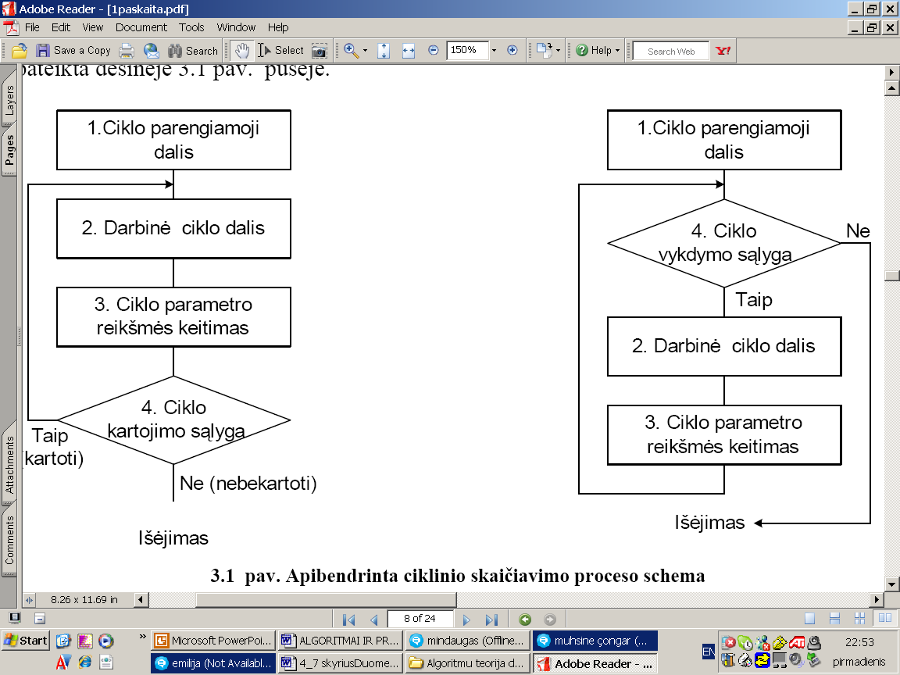
Apibendrinta ciklinio skaičiavimo proceso schema

Slide 38
Funkcijos reikšmių skaičiavimas su paprastais kintamaisiais

Slide 39
Panagrinėkime uždavinį.
Reikia apskaičiuoti funkcijos y=f(x) reikšmes, kai x kinta nuo xp iki xg reikšmės žingsniu hx.
Šiuo atveju ciklo parametras yra pats kintamasis x.

Slide 40
Pavyzdžio nagrinėjimas
Pradinė jo reikšmė priskiriama veiksmu x = xp.
Ciklo darbinė dalis susidės iš dviejų veiksmų:
-- funkcijos reikšmės skaičiavimas:
y = f(x)
-- argumento ir funkcijos reikšmės išvedimas vartotojui priimtina forma.

Slide 41
Ciklo vykdymo sąlyga šiame pavyzdyje:
skaičiavimuose naudojama x reikšmė neturi viršyti xg reikšmės, t.y. x ≤ xg. Priešingu atveju (kai x > xg) jau nereikia skaičiuoti funkcijos reikšmės.

Slide 42
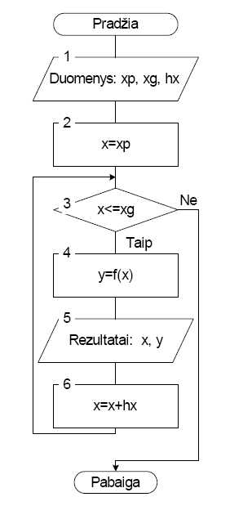
apibendrinta funkcijos reikšmių skaičiavimo schema

Slide 43
Ciklinio skaičiavimo algoritmo pavyzdys
Reikia sudaryti funkcijos y=x²+x+2 reikšmių skaičiavimo algoritmą,
kai x kinta nuo xp iki xg
žingsniu hx.

Slide 44
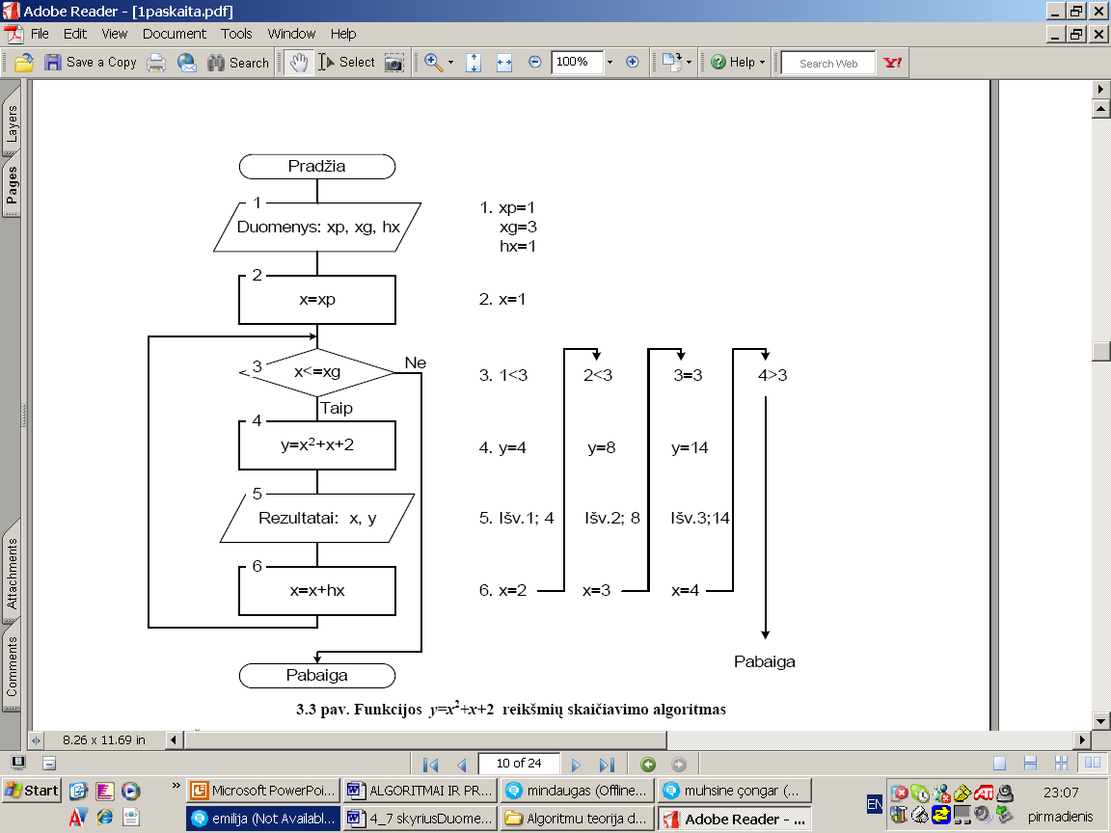
Funkcijos y=x²+x+2 reikšmių skaičiavimo algoritmas

Slide 45
Funkcijos reikšmių skaičiavimas su indeksuotais kintamaisiais
Masyvo elementai. Visi vieno masyvo elementai turi tą patį pavadinimą (masyvo vardą) ir skirtingą indekso reikšmę, nurodančią elemento eilės numerį masyve.
Atskiras masyvo elementas (argumento reikšmė) nurodomas masyvo vardu ir atitinkamu indeksu, t.y. indeksuotu kintamuoju.

Slide 46
Masyvai
Masyvus žymėsime didžiosiomis lotyniškomis raidėmis. Masyvo elementų skaičių nurodysime lenktiniuose skliausteliuose po masyvo pavadinimo, pavyzdžiui Y(20), X(n).
Masyvo indeksus dažniausiai žymėsime raidėmis i,j,k,l,m,n.

Slide 47
Masyvo žymėjimas
x_{i} nurodo masyvo X i-ąjį elementą.
Masyvo elementas turi
  vardą,
  indeksą (eilės numerį) ir
  savo reikšmę.
Keisdami indekso reikšmę, turėsime vis kitus masyvo elementus ir kitas argumento reikšmes.

Slide 48
Darbas su masyvais
Funkcijos reikšmių skaičiavimo algoritmas, kai argumentas duotas masyvo elementų reikšmėmis, sudaromas remiantis tipiniu funkcijos reikšmių skaičiavimo algoritmu.

Slide 49
Darbas su masyvais
Ciklo parametru šiuo atveju yra ne argumento reikšmė, o jos indeksas (i=1,2,...,5), o argumento reikšmės x₁,x₂,...,x₅ turi būti įvestos ar anksčiau apskaičiuotos.

Slide 50
Darbas su masyvais
Pavyzdžiui, norint apskaičiuoti y=x², kai argumento x reikšmės duotos masyvu X(n), reikia formulėje naudoti kintamąjį x su indeksu (y=x²_{i}) ir prieš skaičiavimą nurodyti indekso i reikšmę. Tuomet kompiuteris pats randa x_{i} reikšmę ir atlieka nurodytą skaičiavimą.

Slide 51
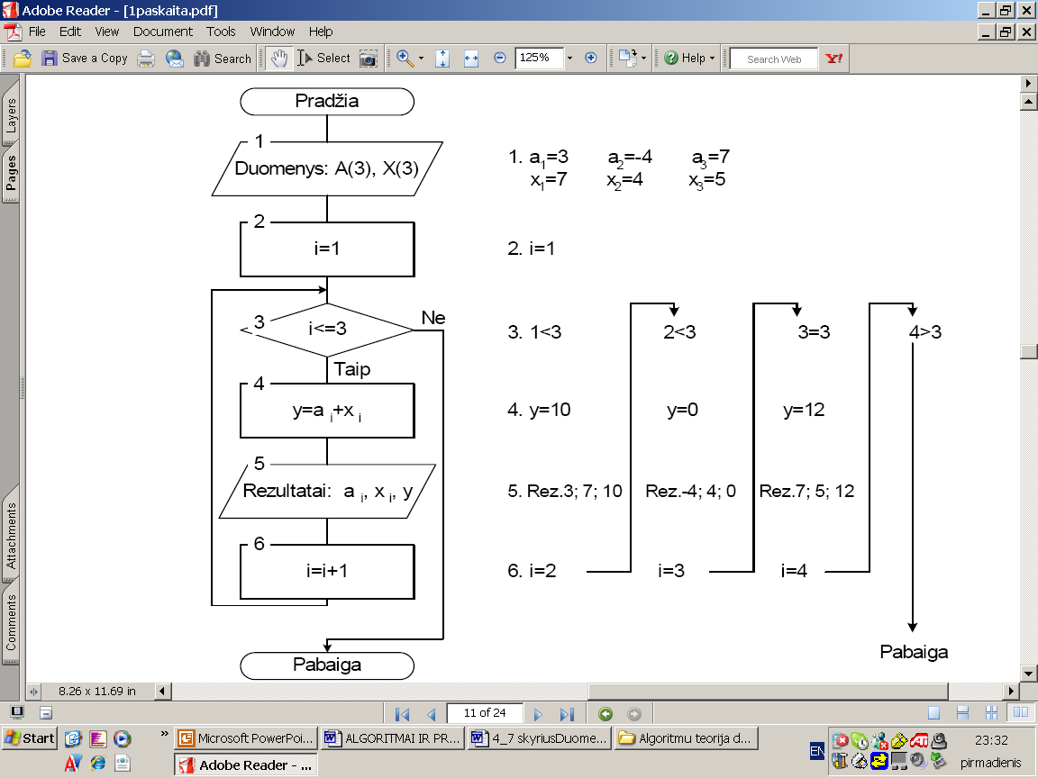
Reikia apskaičiuoti y=a_{i}+x_{i} reikšmę, kai a_{i} ir x_{i} reikšmės yra masyvų A(3) ir X(3) elementai.

Slide 52
Algoritmo pavyzdžio paaiškinimas
nurodoma, kad skaičiavimams atlikti reikės dviejų masyvų A(3) ir B(3) elementų reikšmių;
ciklo parametrui i suteikiama pradinė reikšmė (pirmiausia skaičiuojama su pirmais masyvų elementais, todėl i=1);
tikrinama ciklo vykdymo sąlyga i<=3 (masyvuose turime po 3 elementus);
skaičiuojama funkcijos reikšmė y;
a_{i}, x_{i} ir jų sumos y (paprasto kintamojo) reikšmės pateikiamos kaip uždavinio sprendimo rezultatai;
keičiama ciklo parametro i reikšmė, t.y. apskaičiuojama nauja indekso i reikšmė, rodanti, kad toliau reikia naudoti kitą iš eilės a_{i} ir x_{i} porą.

Slide 53
Kam naudojamos atitinkamos duomenų struktūros
Pavyzdžiui, dėkluose (stekuose) yra saugomi pertraukiamų procesų parametrai, organizuojami lokalūs duomenys.
Eilės yra populiari pagalbinių (buferinių) atminčių, kuriose kaupiami iš lėtų įrenginių gaunami arba į juos siunčiami duomenys, organizavimo priemonė.

Slide 54
Sąrašas gali turėti skirtingas organizavimo formas, kurios galėtų būti išskirtos į tokias rūšis:
tiesinis dinaminis sąrašas;
dėklas (stekas);
eilė;
tiesinis dvikryptis sąrašas;
žiedinis sąrašas;
lizdinis sąrašas;
medžio tipo sąrašas.

Slide 55
Kam naudojamos atitinkamos duomenų struktūros
Matematikoje vartojami duomenų tipai: Dekarto sandaugos, žymėtosios sąjungos, aibės, funkcijos, sekos ir rekursinės struktūros.

